Slide 1
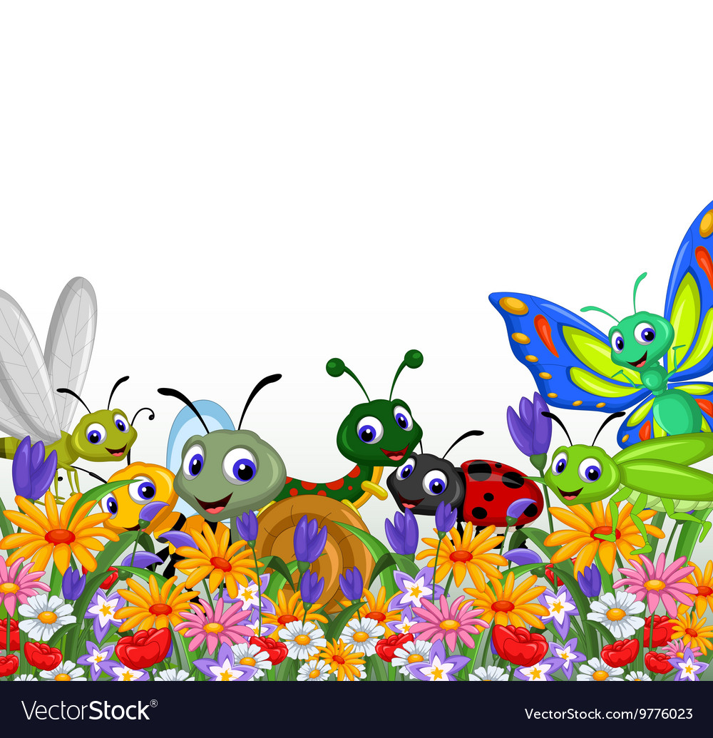
SPALVINGIEJI
VABZDŽIAI
Kauno lopšelis- darželis „Liepaitė“
Parengė: Aistė Guobė
Rasa Barvainienė

Slide 2

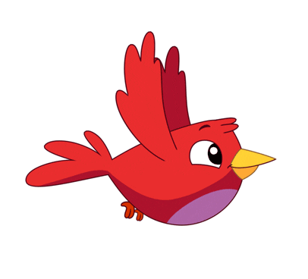












SVEIKI VAIKAI.
MES MOKYTOJOS –AISTĖ IR RASA, KVIEČIAME KARTU PASKAIČIUOTI SPALVINGUOSIUS VABZDŽIUS.

Slide 3



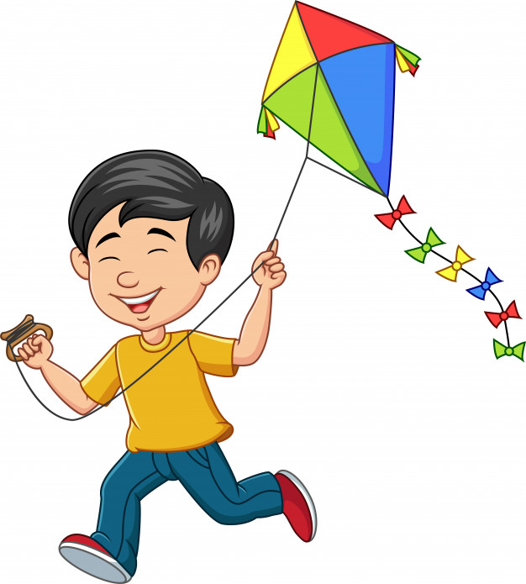

KIEK DRUGELIŲ SKRENDA PASKUI AITVARĄ?

Slide 4





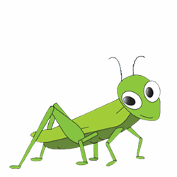

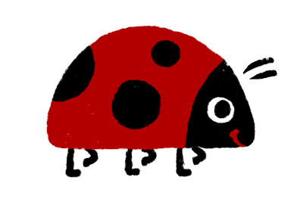
SUSKAIČIUOK IR ĮRAŠYK, KIEK YRA VIENODŲ PIEŠINĖLIŲ.

Slide 5
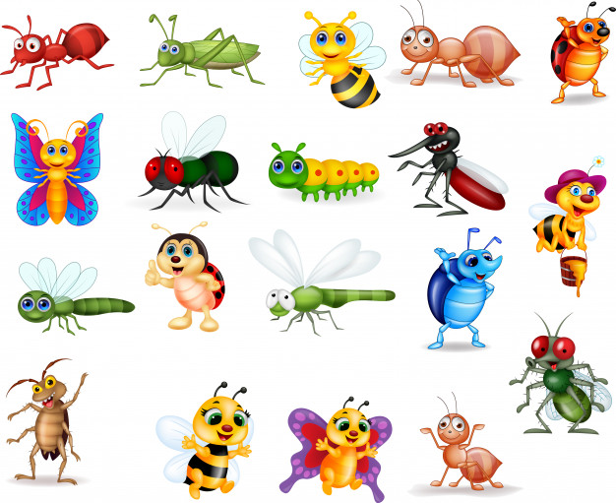
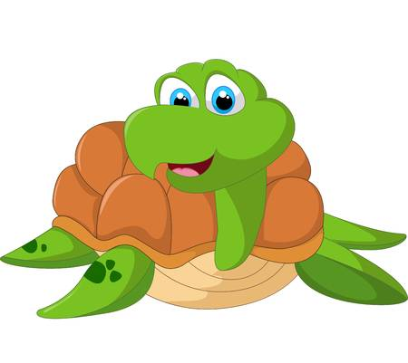
PASAKYK, KOKS PIEŠINĖLIS NETINKA? KODĖL TAIP MANAI?

Slide 6

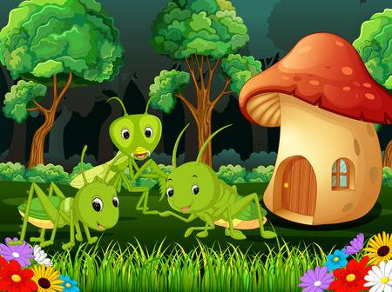
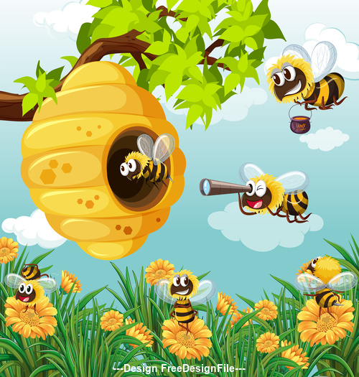
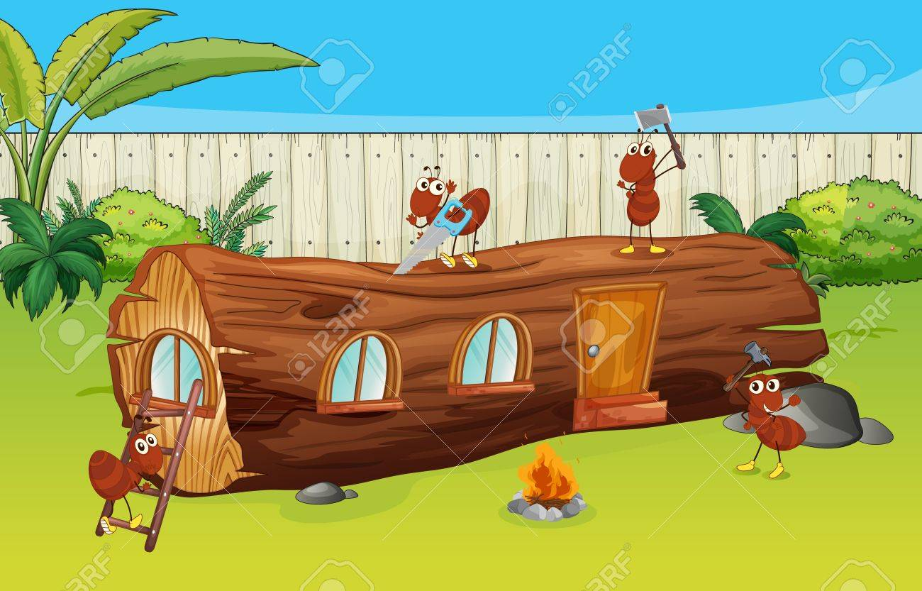
PAPASAKOK ŠALIA ESANTIEMS ŽMONĖMS, KĄ TU MATAI PAVEIKSLUOSE.

Slide 7

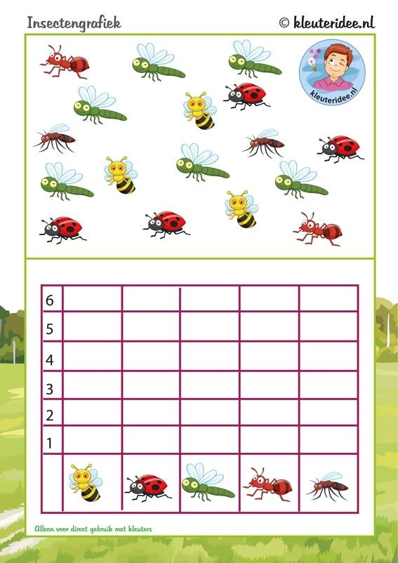
SUDARYK DIAGRAMĄ. NUSPALVINK TEK LANGELIŲ, KIEK YRA VABZDŽIŲ.

Slide 8



IŠKIRPK SKRITULIUKUS IR PO 4 PRIKLIJUOK ANT KIEKVIENO SPARNELIO.

Slide 9
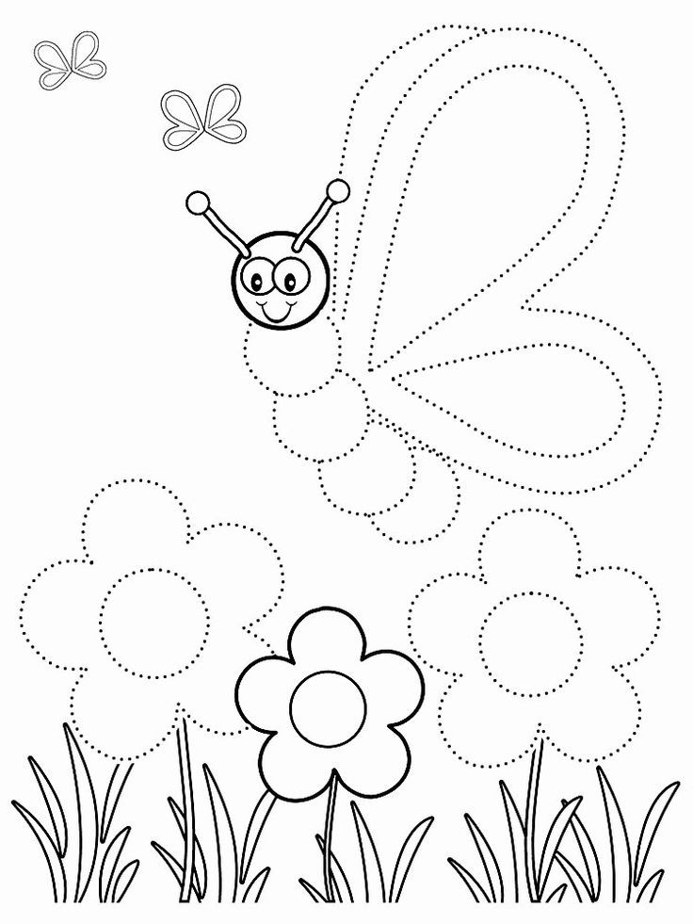
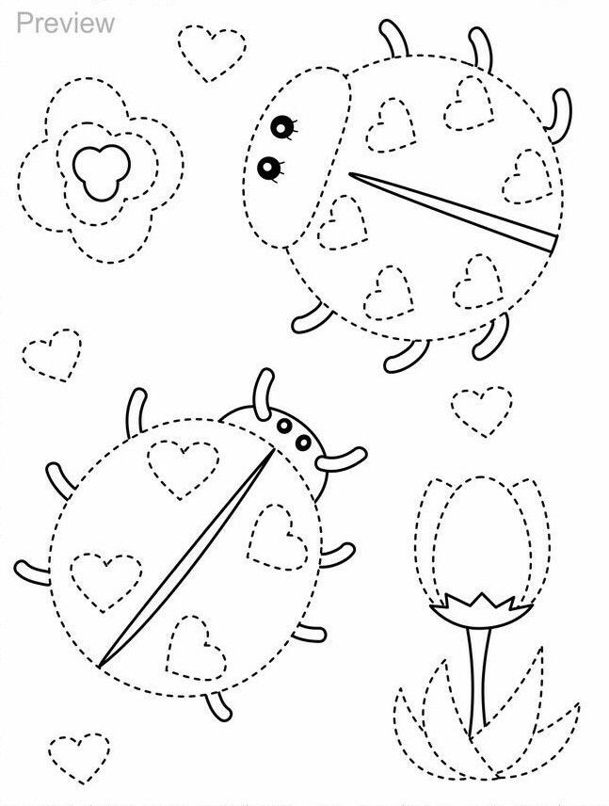
PAPUOŠK SPALVOMIS ŠIUOS PIEŠINĖLIUS.

Slide 10

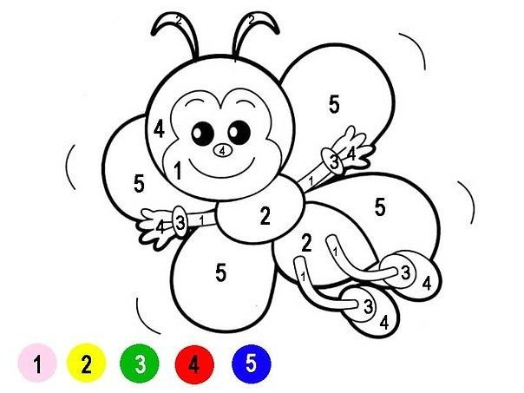

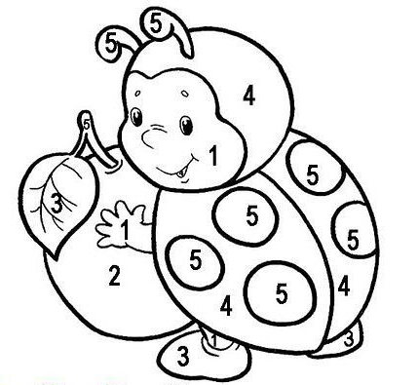
ĮVARDINK SPALVAS IR SKAIČIUS.
PAPUOŠK PIEŠINĖLIUS ŠIOMIS SPALVOMIS.

Slide 11

ŠAUNUOLIAI. IKI KITO KARTO!

